Slide 1


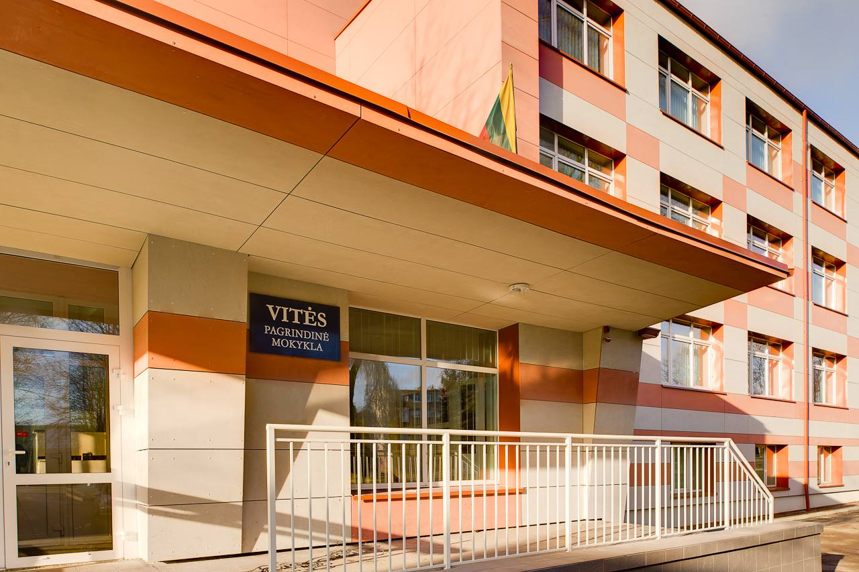
Vitės pagrindinės mokyklos mokinių sveikatos rodiklių 2016 m.m. analizė
Parengė: visuomenės sveikatos priežiūros specialistė Dovilė Žymančė

Slide 2

Vaiko sveikatos pažymėjimo pateikimas bendrojo lavinimo mokyklai
Lietuvos Respublikos sveikatos apsaugos ministro 2011 m. rugpjūčio 10 d. įsakymu Nr. V-773 patvirtintos Lietuvos higienos normos HN 21:2011 ,,Mokykla, vykdanti bendrojo ugdymo programas. Bendrieji sveikatos saugos reikalavimai” (Žin., 2011, Nr. 103-4858) 98 punkte nurodyta, kad
mokyklos vadovas ar jo įgaliotas asmuo turi užtikrinti, kad mokiniai iki 18 metų ugdymo procese dalyvautų pasitikrinę sveikatą ir pateikę vaiko sveikatos pažymėjimą, ne anksčiau kaip prieš metus.

Slide 3

Biuro pastangomis sukurta Sveikatos biuro programa, skirta Klaipėdos mokinių sveikatos duomenų kaupimui.
Duomenys prieinami tik Biuro darbuotojams, nes siekiama užtikrinti asmens duomenų konfidencialumą.
Duomenų šaltinis yra Vaiko sveikatos pažymėjimai (Forma 027-1/a).
Mokinių sveikatos duomenų analizė apima pasitikrinusiųjų ir pažymas į mokyklas pristačiusiųjų mokinių skaičių.

Slide 4

Mokinių profilaktinių sveikatos duomenų rezultatų svarba
Kasmetinių mokinių profilaktinių patikrinimų duomenys reikalingi kryptingai planuoti ir įgyvendinti sveikatos priežiūrą mokykloje, organizuoti tikslesnes sveikatos stiprinimo priemones, susijusias su ligų ir traumų profilaktika.

Slide 5
Mokinių, profilaktiškai besitikrinančių sveikatą kiekvienais metais, skaičius (proc.) išlieka panašus:
2012m. - 98%
2013m. - 96%
2015m. – 98%
2016 m. – 98%

Slide 6


Slide 8
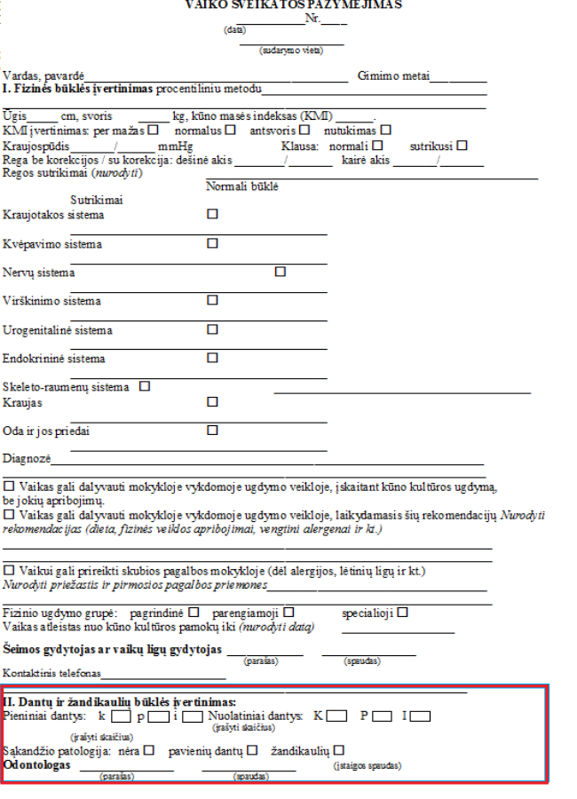
VAIKO SVEIKATOS PAŽYMĖJIME – dantų ir žandikaulių būklės įvertinimas
Nuo 2013 m. vaikas profilaktiškai turi apsilankyti pas gydytoją odontologą, kuris turi įvertinti dantų ir žandikaulių būklę.
2016 m. profilaktiškai buvo patikrinta ir įvertinta ~ 94 proc. mokinių dantų ir žandikaulių būklė.

Slide 10
Rekomendacijos
Skatinti aktyvų moksleivių laisvalaikį, kuo mažiau laiko praleisti prie televizoriaus ar žaidžiant kompiuterinius žaidimus.
Didžioji dalis Lietuvos mokinių retai valgo sveiką maistą. Nustatyta, kad savalaikis pusryčių, priešpiečių valgymas užtikrina mokinių darbingumą, aktyvumą pamokų metu.
Fizinio aktyvumo didinimas šiuo metu yra laikomas tiek pat svarbiu, kiek ir tabako kontrolė, sveikos mitybos skatinimas ir nutukimo prevencija, mažinant lėtinių neinfekcinių ligų paplitimą.
Siekiant pagerinti mokinių sveikatą rekomenduojama stiprinti vaiko sveikos gyvensenos nuostatas ir įpročius. Tam labai svarbu didinti šeimos atsakomybę už vaiko sveikatą.
Būtina atkreipti didesnį dėmesį į regos sutrikimus.

